Slide 1
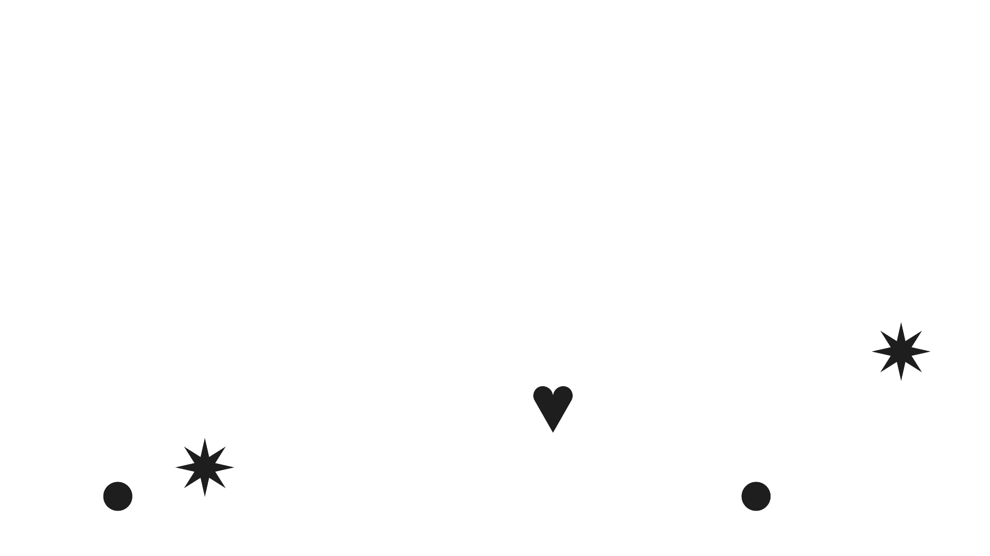

маркетинговые стратегии
Маркетинговый анализ
Облачная WMS «СКЛАДИО» для среднего бизнеса
Рынок и окно для облачной WMS · Конкуренты и карта позиционирования
Целевая аудитория и участники сделки · Ценностное предложение
Ключевая задача по SMART

Slide 2
маркетинговые стратегии
Кейс: что такое СКЛАДИО
600 млн руб.
≈ 400
1,5 млн руб.
3,5 мес
ARR, годовая регулярная выручка (SaaS-подписка)
активных клиентов, география РФ + ЕАЭС
средний контракт (ACV) в год
средний цикл сделки
Целевой клиент — средний бизнес:
БИЗНЕС-ЦЕЛЬ НА ГОД
+30% нового ARR
через +25% SQL, рост MQ -> SQL, CAC payback <= 12 мес
розничные сети 5-50 точек;
e-commerce с оборотом 300 млн – 3 млрд руб.;
дистрибьюторы;
склады 1 000–20 000 м2.

Slide 3
маркетинговые стратегии
Рынок WMS: что формирует спрос
1. Импортозамещение. Уход SAP EWM и Manhattan; Novardis выросла на 74% за 2024 на их замещении.
2. E-commerce и маркетплейсы. Онлайн-торговля 2024 — 11,2 трлн руб. (+39%); WB + Ozon = 77% онлайн-оборота.
3. «Честный знак». Расширение маркировки: ручной учет становится рискованным.
4. Кадровый дефицит и рост стоимости складского труда.
5. Отложенный спрос на фоне высокой ключевой ставки.
Емкость рынка: 5,2 млрд руб. (видимая выручка) – 7–9 млрд руб. (оценки EME / INTEKEY)
Выручка топ-вендоров от WMS-проектов, 2024, млн руб. (TAdviser). Средний рост участников рейтинга ≈ +27%; быстрее всех выросла Sevco — +146%.

Slide 4
маркетинговые стратегии
Почему окно — сейчас и для облака
Дорогие деньги
Спрос смещается к проектам «с окупаемостью до года и минимальным сроком внедрения» (EME)
SaaS — отдельный тренд
В 2025 зафиксирован рост спроса на облачные SaaS-WMS: быстрый старт и снижение CAPEX (INTEKEY)
Расслоение рынка
Крупные автоматизируются, средний бизнес выжидает → возврат отложенного спроса в 2026: +20–30% (INTEKEY)
Окно СКЛАДИО
Enterprise не опускается по цене (>15 млн руб., до года), «1С» не поднимается по гибкости, легкие облака не тянут масштаб сетей.
Оценка горизонта окна: 1–2 года — облачные линейки Axelot (Logareon) и INTEKEY уже растут.
Интернет-торговля РФ, трлн руб. (АКИТ, Data Insight)

Slide 5
маркетинговые стратегии
Конкурентное поле: четыре архетипа
Архетип | Примеры | Силен | Уязвим для среднего бизнеса
Enterprise-WMS | Axelot (1 150 млн руб.), Solvo, LogistiX | Функционал, крупные сети | Дорого и долго: от 15 млн руб., до года
Нишевые WMS | EME, TopLog, Sevco (+146%) | Глубина под отрасль | Узкая специализация
Коробка на «1С» | 1С:WMS, YARUS (2–3 млн руб. типовой) | Дешево, знакомо | Негибки, много доработок
Легкие облака | YOLKA (от 60 тыс. руб./мес), АСП.Склад | Старт за дни, дешево | Малый бизнес, до ~500 заказов/день

Slide 6
маркетинговые стратегии
Карта позиционирования: где свободно
Гибкость
Axelot, Solvo
СВОБОДНАЯ ЗОНА: средняя цена × высокая гибкость
EME, TopLog, Sevco
СКЛАДИО
InStock, INTEKEY Lite, Logareon
YOLKA, АСП.Склад
«1С»-коробка
Сложность / цена внедрения
Enterprise не опускается по цене, «1С» не поднимается по гибкости, легкие облака не растут в функционале достаточно быстро для сетей. Позиция СКЛАДИО — середина карты со смещением вверх.

Slide 7
маркетинговые стратегии
Целевой сегмент: ядро и периферия
Четыре подсегмента среднего бизнеса
ЯДРО — боль уже случилась
Горизонт покупки 1–3 мес. Горячий поиск есть, но его мало (Директ: CPC 200–500 руб., конверсия 3–5%). Задача — забирать спрос.
розничные сети 5–50 точек;
e-commerce 300 млн – 3 млрд руб.;
дистрибьюторы;
склады 1 000–20 000 м².
Подтвержденные триггеры (события боли)
ПЕРИФЕРИЯ — выжидает (больше ядра)
Доросла до автоматизации, но бюджет планируется на Q4 следующего года. Задача — созревание: контент, вебинары, nurturing. В ядро переводит событие: штраф МП или маркировка.
пересортица и ошибки комплектации;
штрафы и требования маркетплейсов (FBS/DBS);
маркировка «Честный знак»;
кадровый дефицит и рост нагрузки.

Slide 8
маркетинговые стратегии
Комитет покупки: три роли, три боли
Роль | Боль (Push) | Страх (Anxiety) | Что реально покупает (Pull)
Инициатор: руководитель склада | Пересортица, Excel, ошибки комплектации, зависимость от «незаменимого» сотрудника | «Система затормозит склад», «команда не освоит» | Результат смены: порядок в остатках, скорость и точность сборки
ЛПР: операционный / ИТ-директор | Зоопарк систем; риск долгого и дорогого внедрения | «Интеграция с 1С завалится», «проект растянется на полгода» | Управляемость: запуск за недели, готовые интеграции, один контур
Согласующий: финансовый директор | Не видит отдачи от ИТ-затрат | «Окупаемость останется на слайде», скрытые расходы | Доказуемую экономику: payback <= 12 мес, прозрачный TCO
Разбор по Switch (Push / Pull / Anxiety / Habit). Одно общее сообщение комитет не закрывает — нужен контент по каждой роли.

Slide 9
маркетинговые стратегии
Ценностное предложение: ядро
Positioning statement
Для среднего бизнеса с сетью складов и маркетплейс-операциями, который дорос до автоматизации, СКЛАДИО — облачная WMS по подписке, которая дает прозрачные остатки и быструю сборку на всех складах в одном окне без многомесячного внедрения, в отличие от enterprise (>15 млн руб., до года) и типовой 1С (негибко), благодаря готовым интеграциям и запуску за недели.
1. Порядок без остановки склада
Прозрачные остатки и точная сборка во всех складах в одном окне
2. Скорость без риска проекта
Запуск за недели, а не полгода: готовые интеграции с 1С и маркетплейсами
3. Экономика без CAPEX
Подписка вместо вложений от 15 млн руб.; ориентир окупаемости — до 12 месяцев

Slide 10
маркетинговые стратегии
Одно ядро — три сообщения по ролям
Руководитель склада
«Склад, который работает, даже когда “тот самый” кладовщик в отпуске»
Опер / ИТ-директор (ЛПР)
«Складской контур за недели, а не еще один полугодовой ИТ-проект»
Финансовый директор
«ИТ-проект с понятной датой возврата денег: окупаемость до 12 месяцев»

Slide 11
маркетинговые стратегии
Мостик: SQL → сделки → новый ARR
240 SQL
в год = 20/мес, +25% к базе ~16/мес
48 сделок
конверсия SQL→сделка ≥ 20%
+72 млн руб.
нового ARR = +30% к базе 240 млн руб.*
× 20%
× 1,5 млн руб.
*База нового ARR 240 млн руб., текущий поток ~16 SQL/мес и конверсия 20% — рабочие допущения файла 05: в кейсе эти базы не заданы. Формула пересчитывается за один шаг при подстановке фактических данных CRM. Бенчмарки: MQL→SQL 15–21%, цикл B2B SaaS 84 дня (Digital Bloom 2025), цикл СКЛАДИО — 105 дней.
Ограничения задачи: конверсия SQL→сделка ≥ 20%, CAC payback <= 12 мес (при ACV 1,5 млн руб. потолок CAC ~1,05–1,5 млн руб.).

Slide 12
маркетинговые стратегии
Ключевая задача по SMART
За 12 месяцев (окт 2026 – сен 2027) вырастить поток SQL до 20/мес (240/год, +25% к базе) при конверсии SQL→сделка ≥ 20% и CAC payback <= 12 мес — обеспечив ≥ 48 новых сделок и +72 млн руб. нового ARR (+30%).
S | Конкретная: SQL (лид, дошедший до демо и признанный продажами квалифицированным); рычаги — ролевой контент, триггерные входы, каналы созревания
M | Измеримая: 20 SQL/мес против базы ~16; контроль конверсии SQL→сделка ≥ 20% и CAC payback <= 12 мес
A | Достижимая: +25% — в норме 20–30%; рынок растет ~27% в среднем, контент и вебинары дают дешевые MQL
R | Релевантная: прямо выводит к бизнес-цели кейса «+30% нового ARR через +25% SQL»
T | Ограничена по времени: 12 месяцев, ежемесячный контроль по RunRate; при отставании >15% — корректировка каналов

Slide 13
маркетинговые стратегии
Риски, контроль и план Б
Качество SQL упадет при росте объема
MQL→SQL — самая узкая точка B2B. Сигнал: конверсия SQL→сделка < 20% два месяца.
Ответ: ICP-скоринг, бюджет в каналы качества.
Отложенный спрос не вернется в 2026
Ставка давит: у части вендоров −90% входящих запросов (авг 2025).
Ответ: каналы созревания периферии, контроль на Q1 2027.
Сезонность бюджетов B2B
Решения скапливаются в Q4–Q1, летом — провал.
Ответ: месячные нормы +40% в Q4–Q1, −20% летом.
Контроль исполнения
План Б: если к концу Q1 2027 SQL <= 17/мес
Узкое место — конверсия MQ→SQL, а не трафик. Переключаемся на качество: ролевой скоринг и триггерные цепочки при том же бюджете.
ежемесячный RunRate SQL;
план-факт по мостику с поправкой на цикл 3,5 мес;
CAC payback по каналам, кап 12 мес.
Материалы: 01 Анализ рынка · 02 Анализ конкурентов · 03 ЦА и участники сделки · 04 Ценностные предложения · 05 Задача по SMART

